Slide 1

系统建模与动力学分析
学 时 数：48 学时
学 分：3
任课教师：闫 涛
工作单位：电信学部自动化学院综合所
办公地点：兴庆校区东二楼 361
创新港 4-6168
邮 箱：yantao @ xjtu.edu.cn

Slide 2
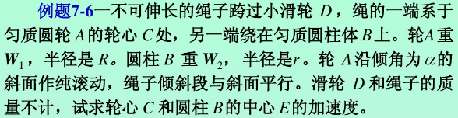
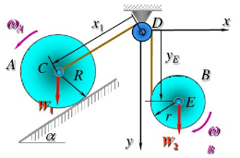
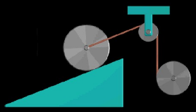
第二次作业（机械系统）：第8题

Slide 3
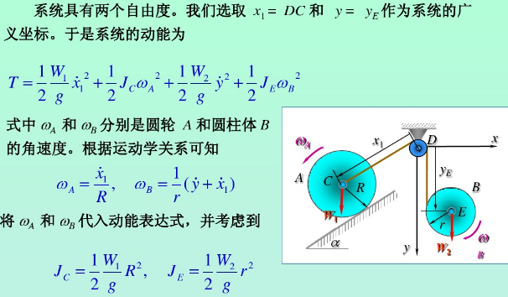
第二次作业（机械系统）：第8题

Slide 4
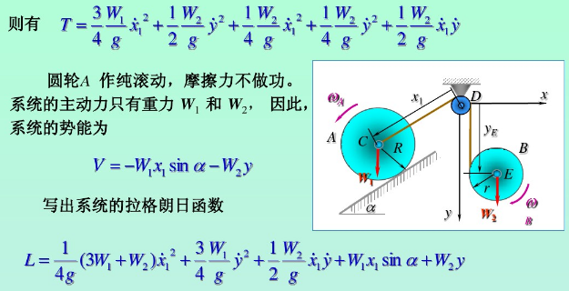
第二次作业（机械系统）：第8题

Slide 5
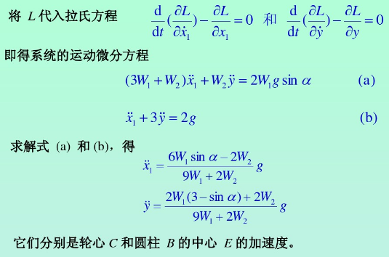
第二次作业（机械系统）：第8题

Slide 6

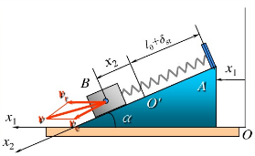
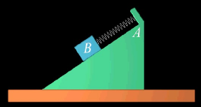
第二次作业（机械系统）：第9题

Slide 7
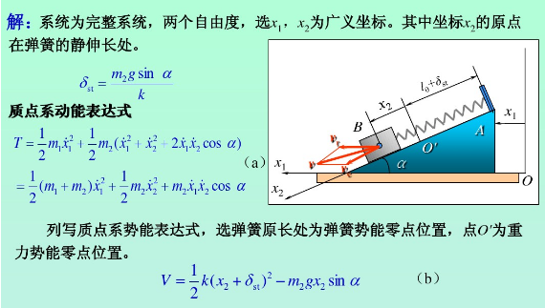
第二次作业（机械系统）：第9题

Slide 8
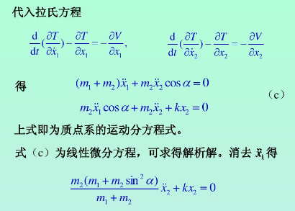
第二次作业（机械系统）：第9题

Slide 9
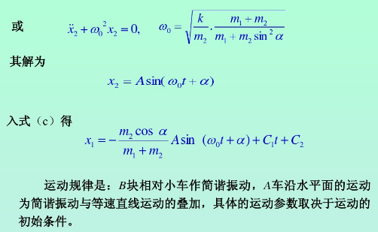
第二次作业（机械系统）：第9题

Slide 10

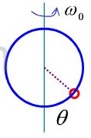
第二次作业（机械系统）：第10题

Slide 11
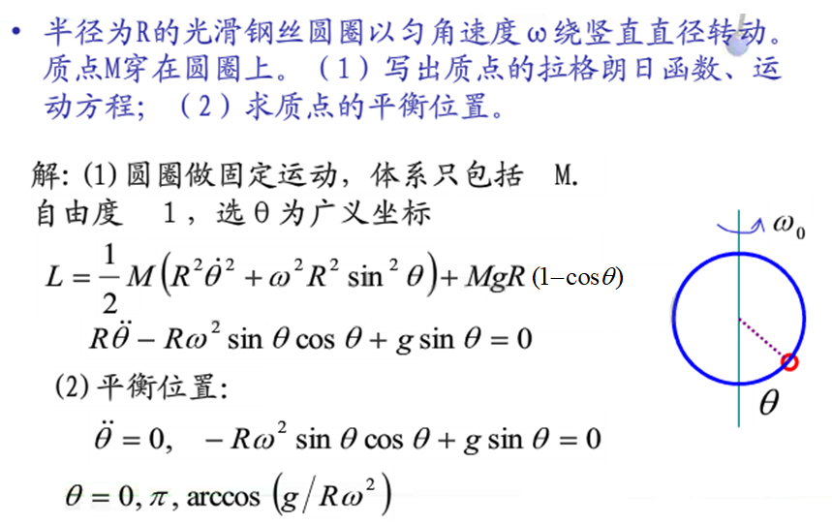
第二次作业（机械系统）：第10题

Slide 12
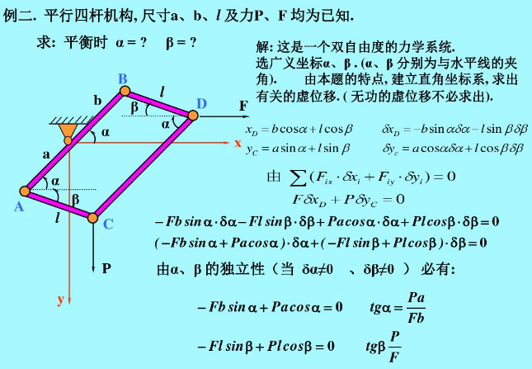

第二次作业（机械系统：虚位移）：第11题

Slide 13
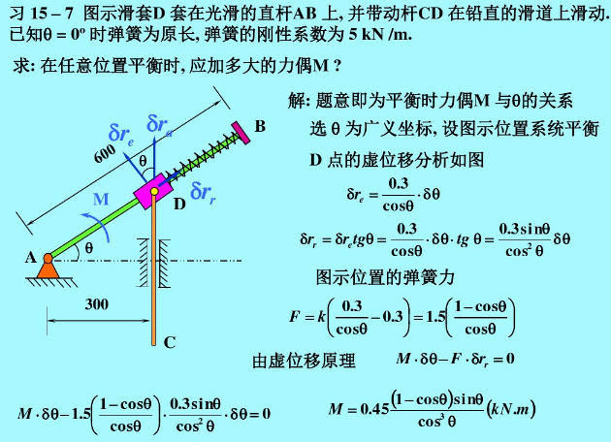
第二次作业（机械系统：虚位移）：第12题

Slide 14
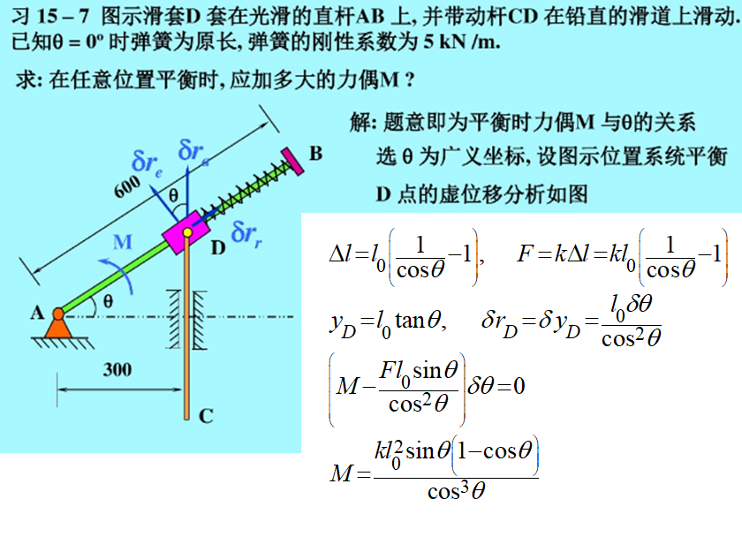
第二次作业（机械系统：虚位移）：第12题

